Slide 1
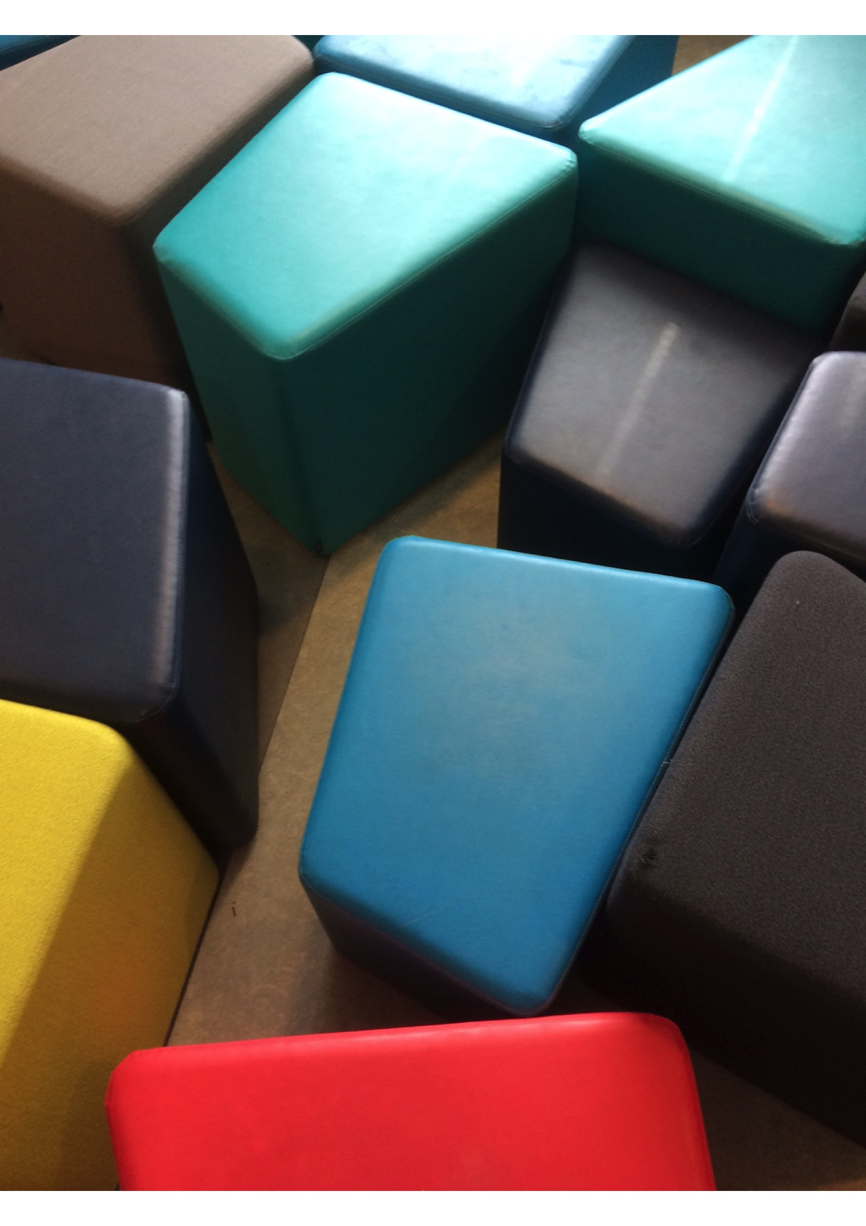
KKK-
OPPIMISYMPÄRISTÖN
KEHITTÄMINEN
KIMPISEN KOULUSSA
3/2017

Slide 2
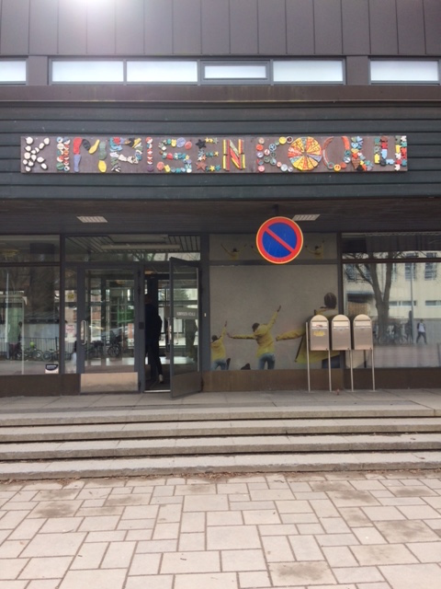
KIMPISEN KOULUN KYLTTI KERAMIIKASTA LUOKKIEN YHTEISTYÖNÄ. MONILUKUTAITO; MERKIT KUVAAVAT JOLLAKIN TAVOIN YHTEISÖÄMME.

Slide 3
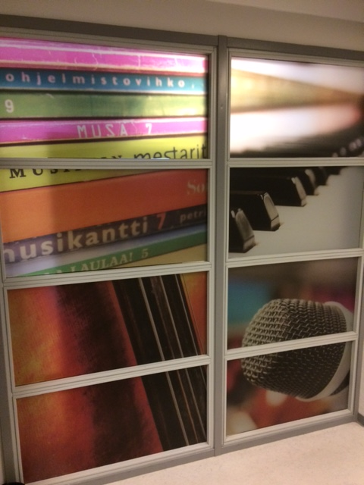
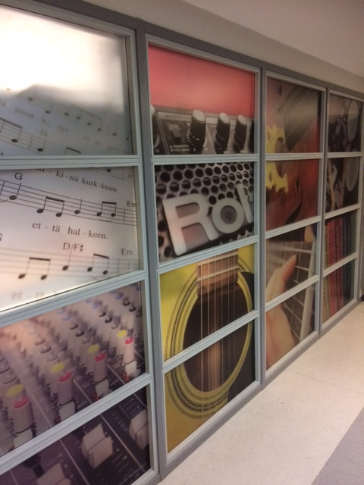
MUSIIKKIKÄYTÄVÄN IKKUNATEIPIT OPPILAIDEN KUVAAMAT VALOKUVAT

Slide 4
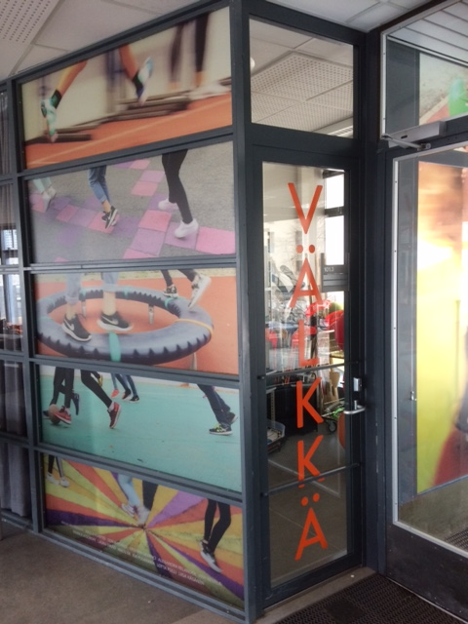
VÄLKKÄKOPPI
Oppilaat voivat lainata välitunneiksi välineitä ja pelejä.

Slide 5
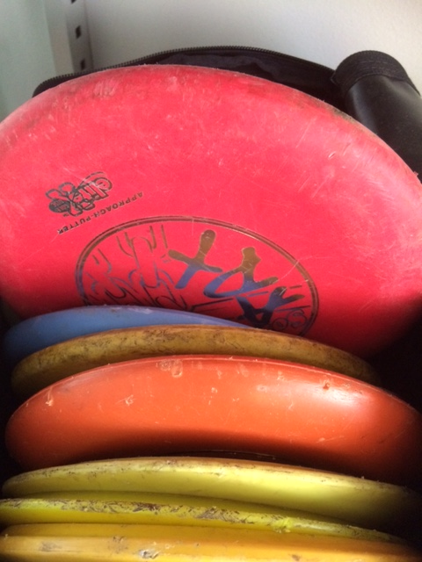

Slide 6
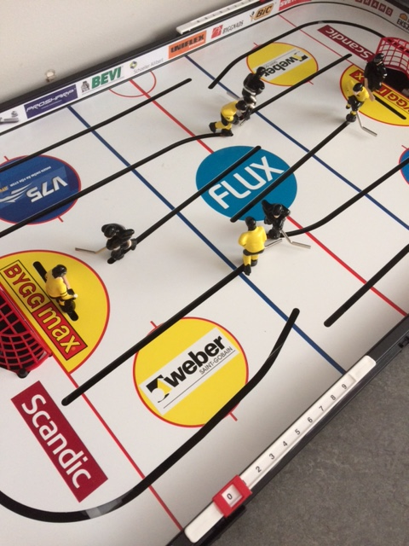
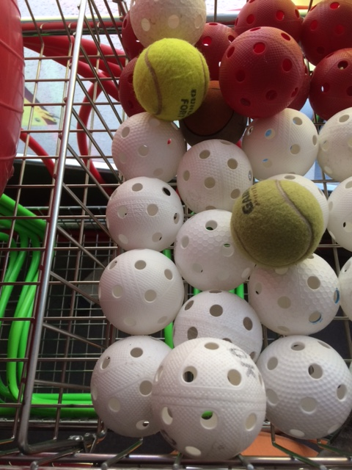

Slide 7
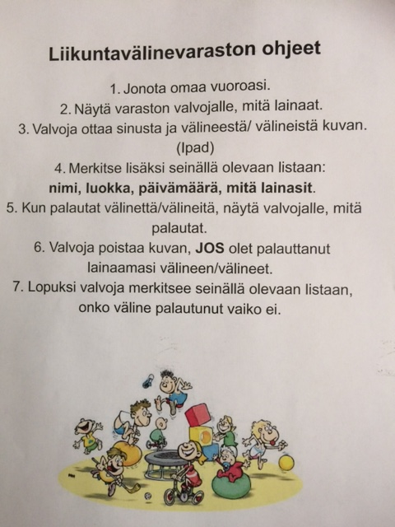
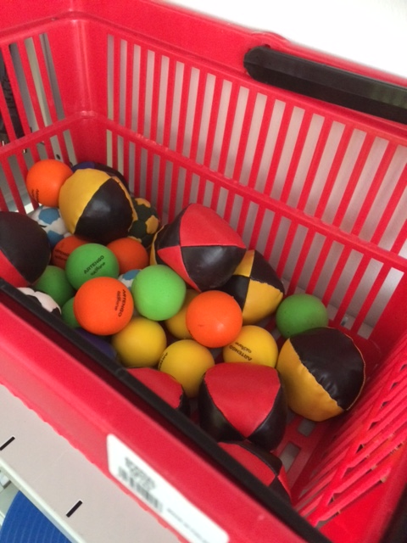

Slide 8
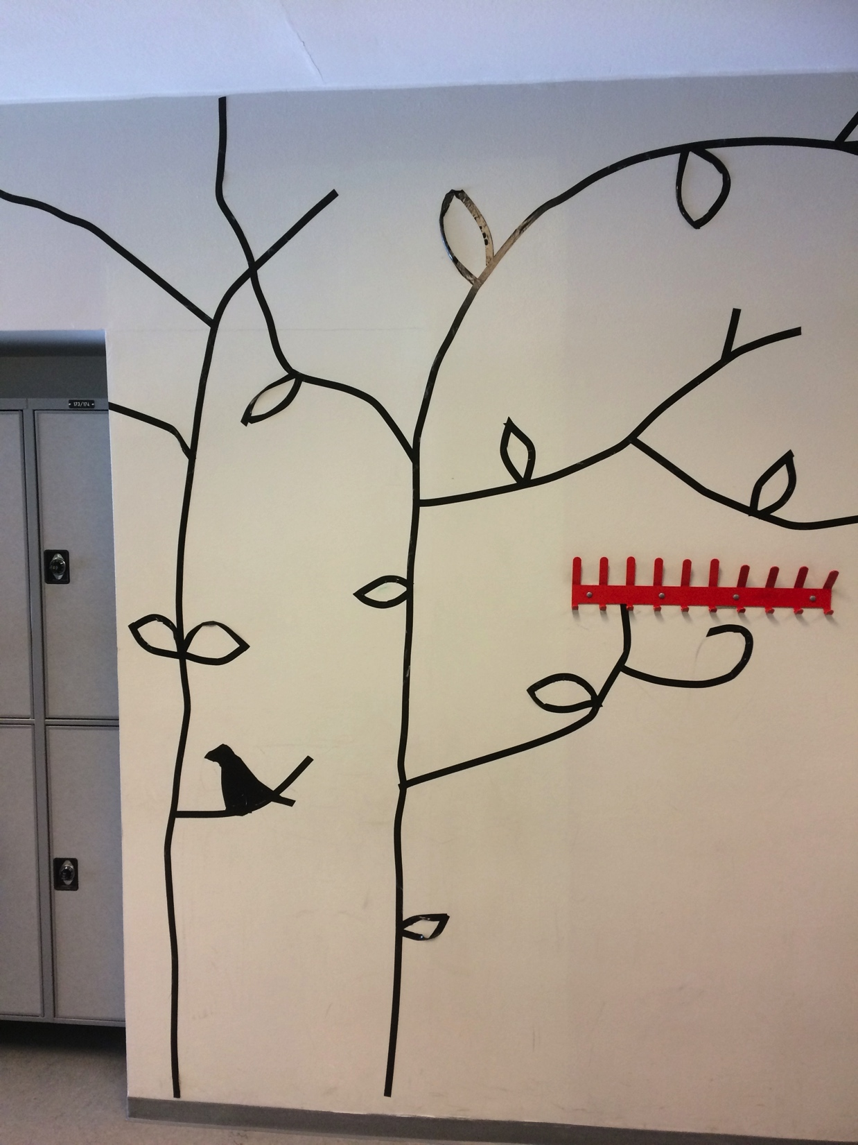
POPUP –TAIDE
SÄHKÖTEIPPITEOKSET
Oppilaat tekivät sähköteipeillä matematiikkakäytävän seinille taidetta ”piilottamaan” seinille vuosien aikana kertyneitä vaurioita. Nämä luonnokset maalataan mustalla akryylimaalilla seinään.

Slide 9
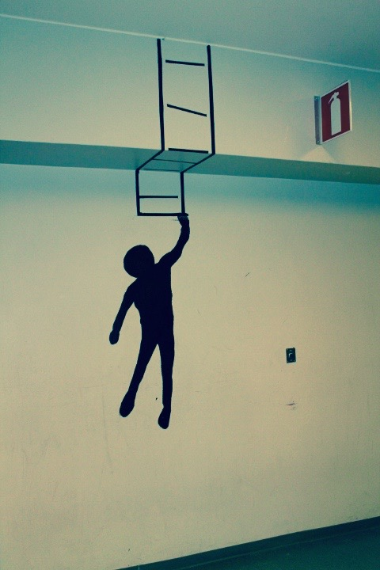
Matematiikkakäytävän akryylimaalaus-teos

Slide 10
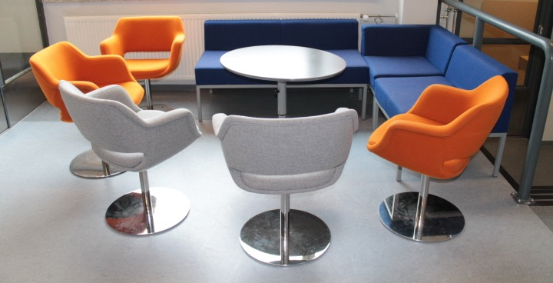
Ainolan 3-6. luokkien käyttöön saatiin kierrätyskalusteita.

Slide 11
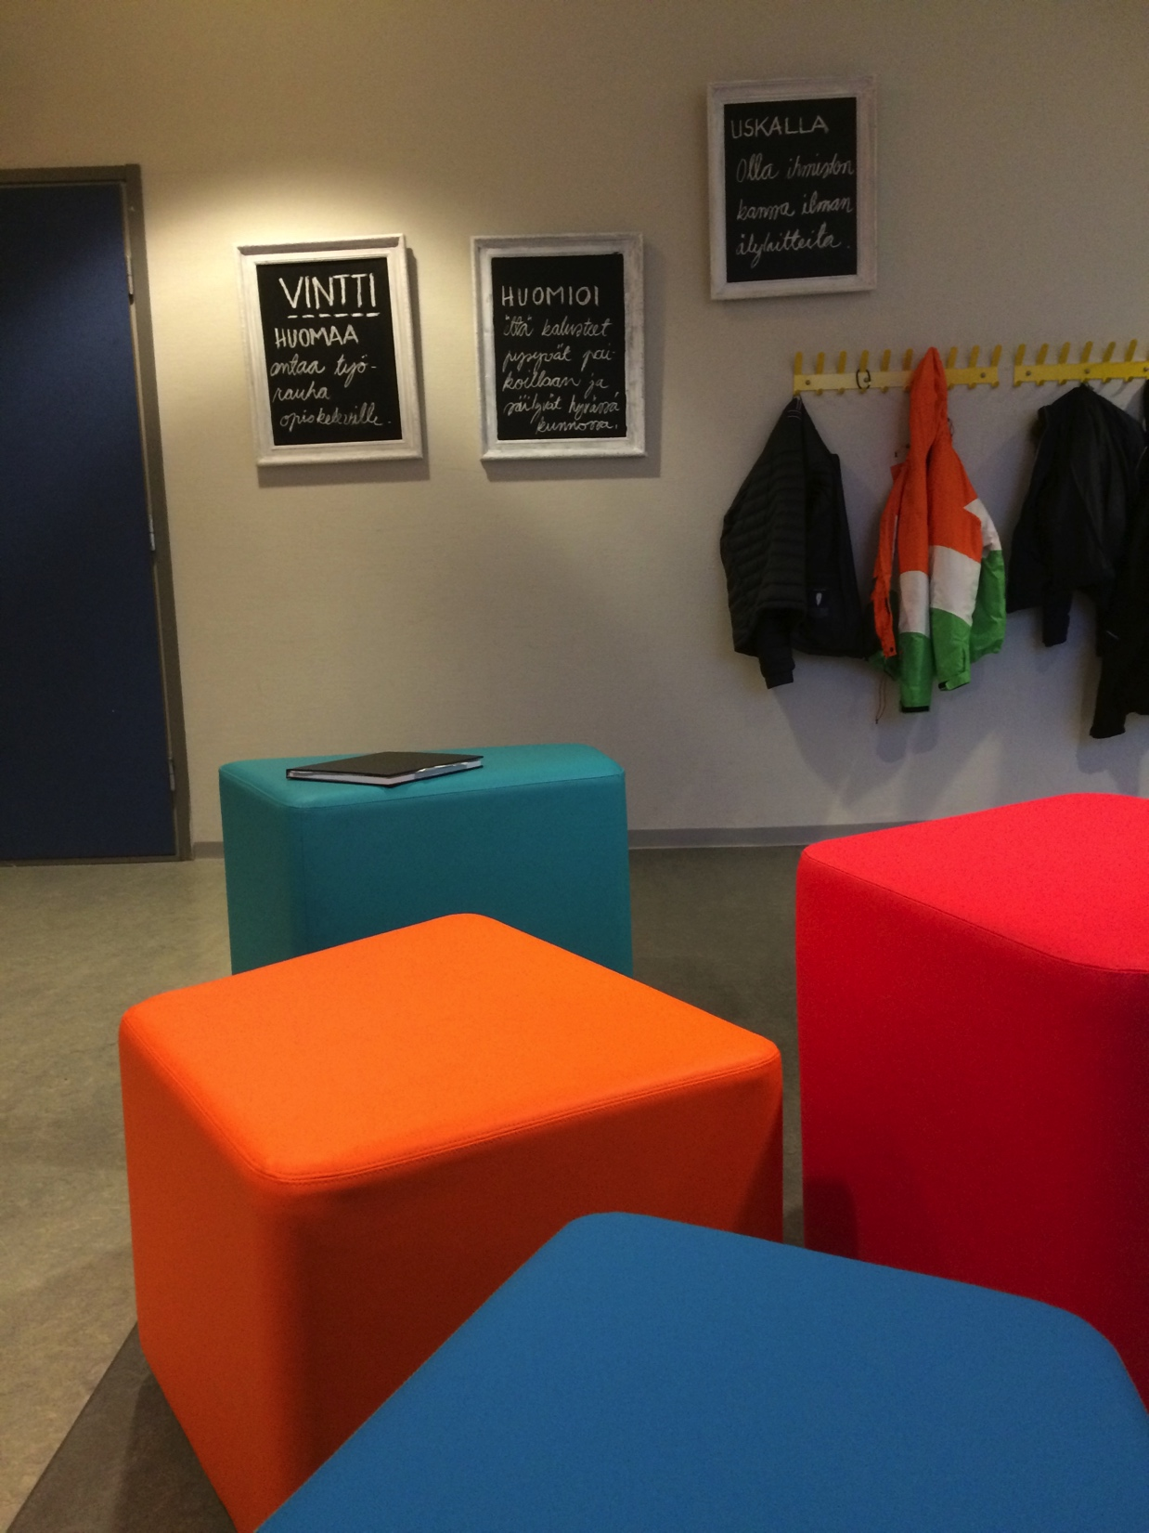
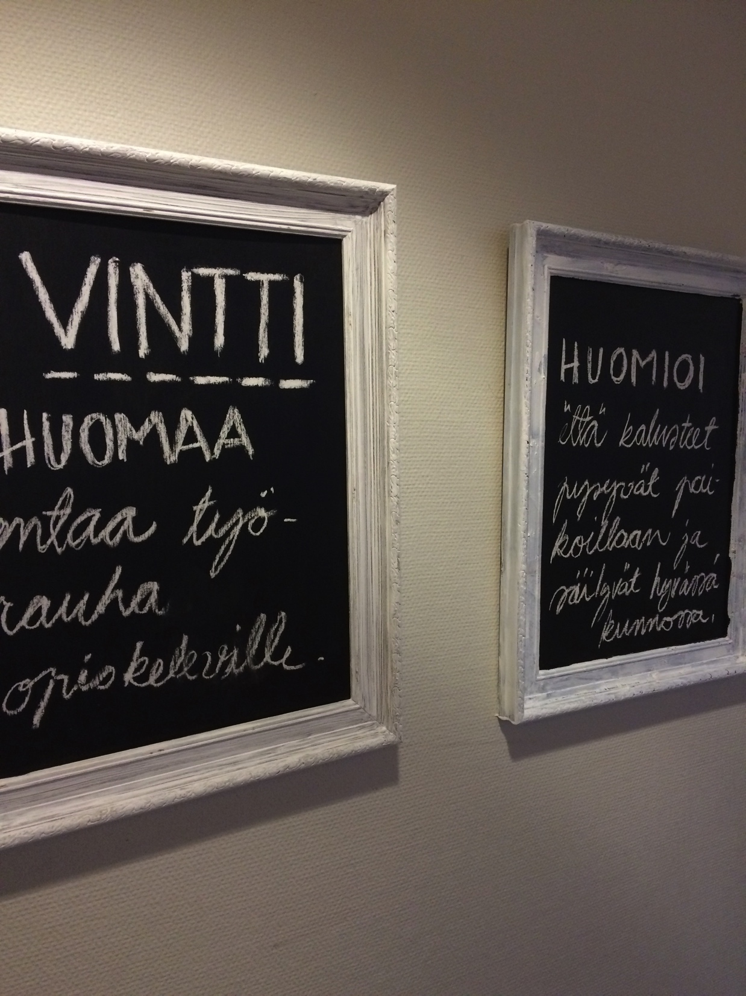
KIVATILA VINTTI
Uusi tila oppilaille käytettäväksi välituntisin ja tunneilla oppimiseen. Huoneentauluna koulun arvot- Huomaa, Huomioi, Uskalla - HUHUU

Slide 12
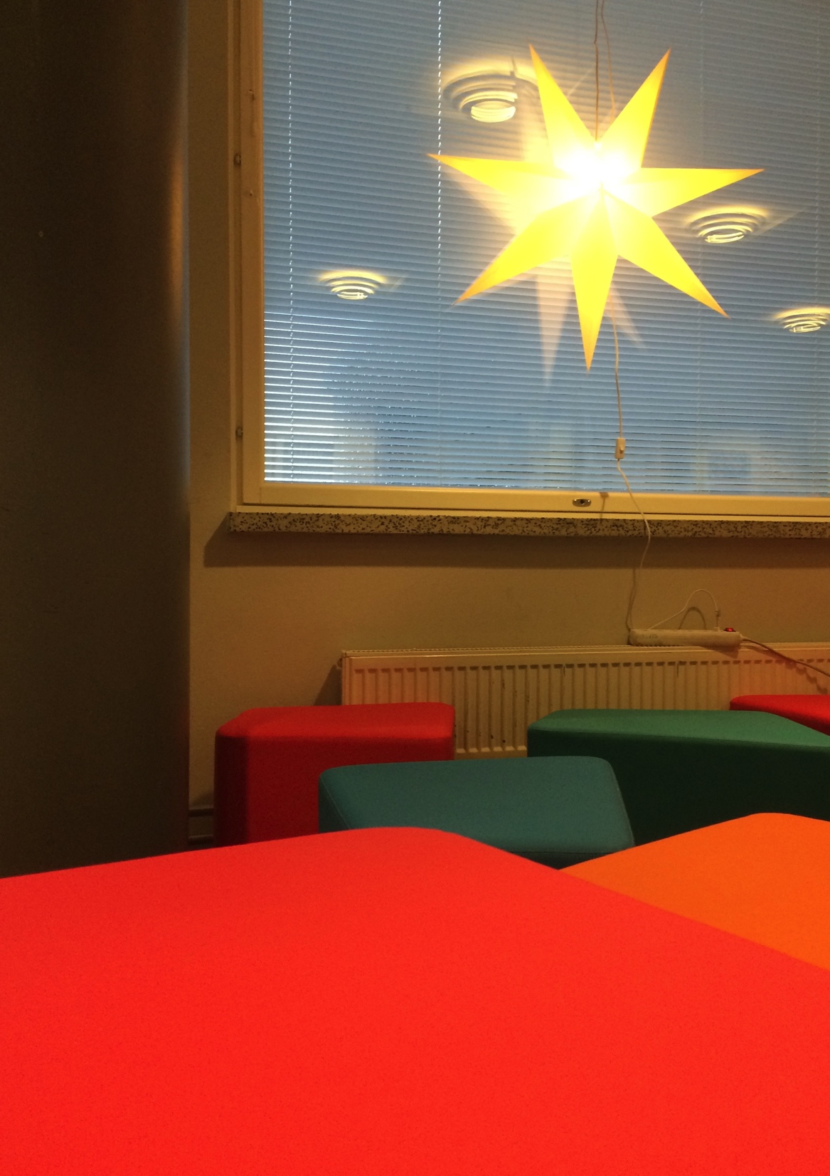
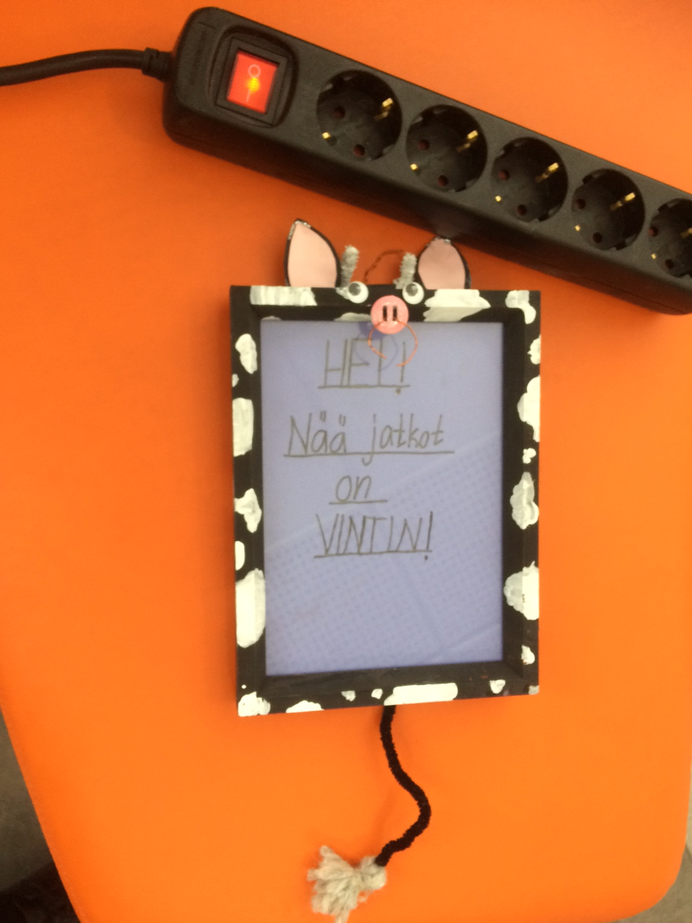

Slide 13
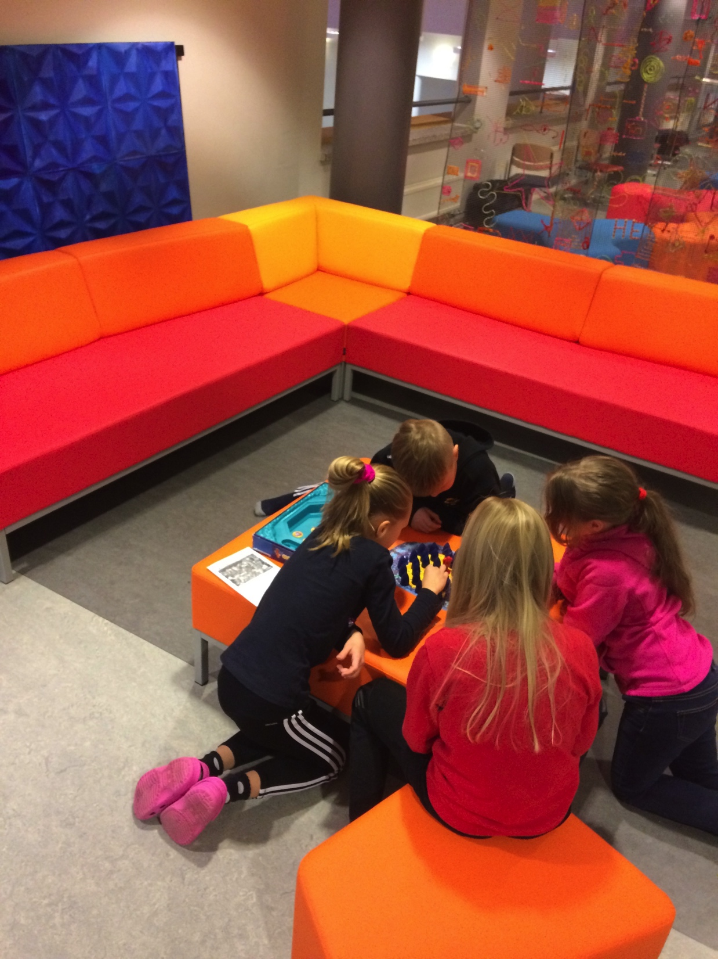
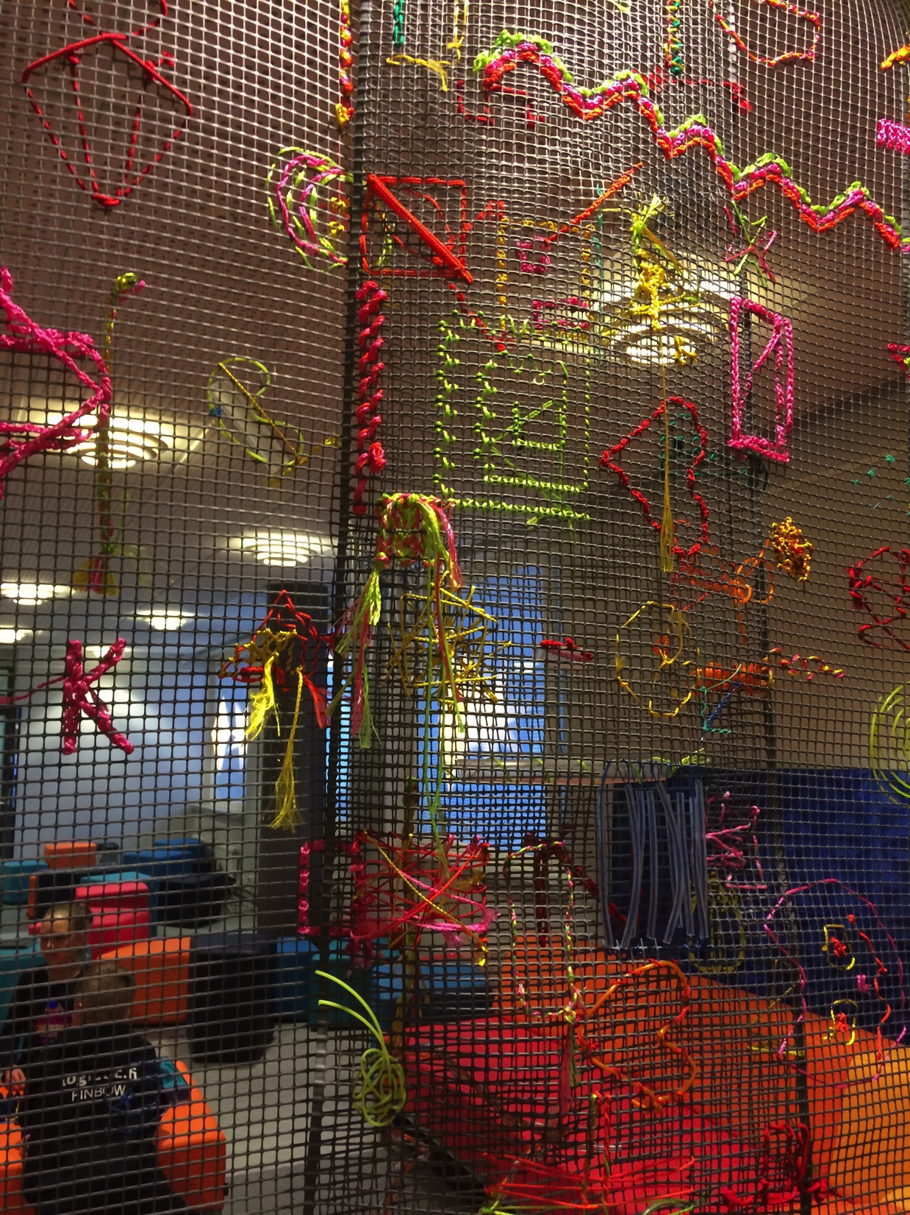
Tilanjakaja oppilaiden tekemänä; jokainen sai kirjailla oman merkin teokseen.

Slide 14
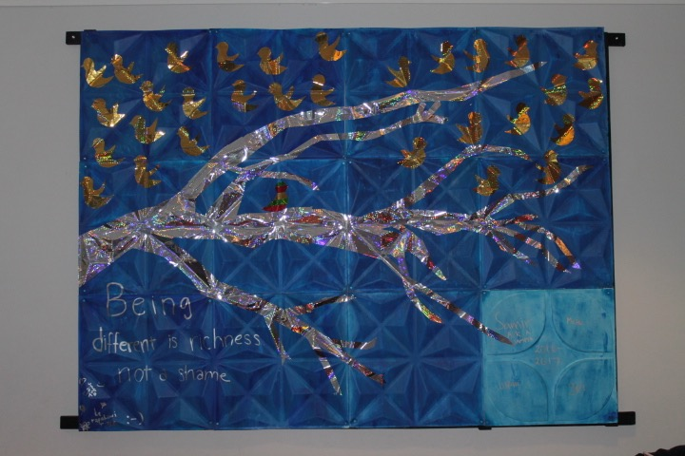
Yhdeksäsluokkalaisten ryhmätyö vintille aiheesta erilaisuus.

Slide 15
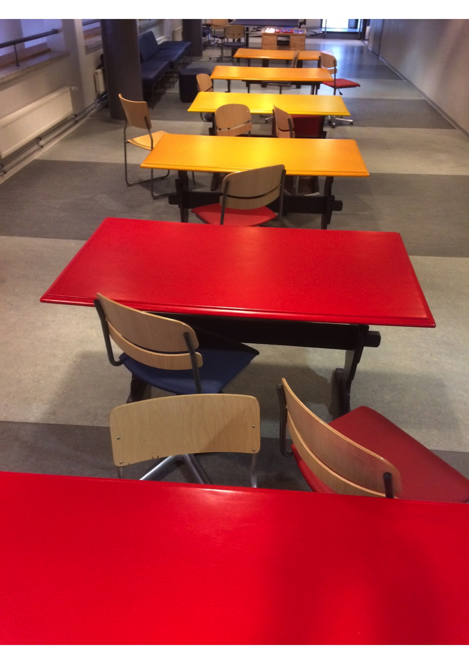
KIMPISEN KOULU
OPPIMISYMPÄRISTÖHANKE KKK 2016-2017

